Slide 1

28사단 전차대대 2중대
일병 박준수
일병 유건우
AI기술을 활용한 직관적인 안보 위협요소 식별 어플

Slide 2

목차
1. 아미렌즈 프로젝트란?
2. 개발 과정
-AI Learning Pipeline
-Website & APP 제작
3. Data Architecture
4. 기술 스택
5. 기대효과

Slide 3
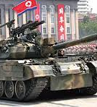
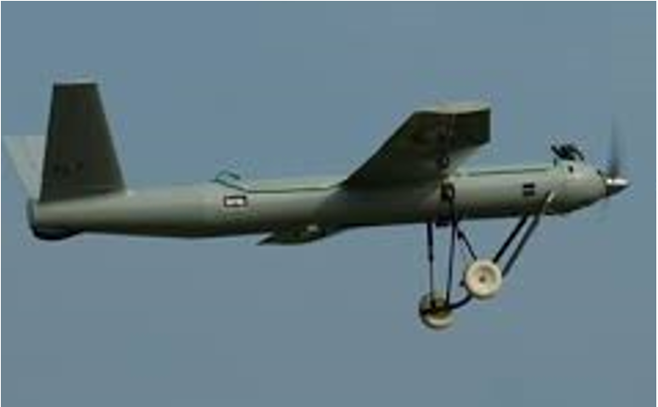
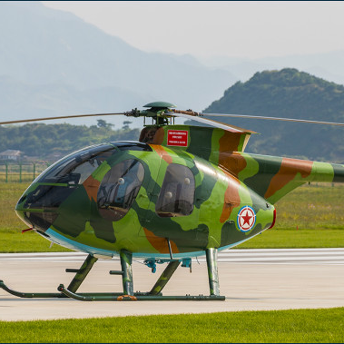
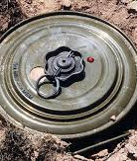

AI 기술을 활용한
통합 안보 위협요소 식별 어플

Slide 4
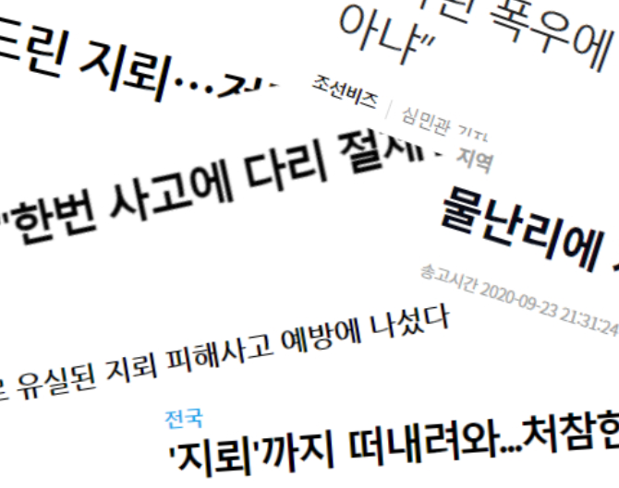
지뢰 위험 국가
대한민국
완전 제거가 불가능한 지뢰
- 지뢰의 높은 불발율과 낮은 제거율
- 토사를 따른 지뢰의 이동
지뢰를 빠르게 식별하고
신고할 수 있는 시스템이 필요
‘지뢰 매설 밀도 세계1위’ 한반도 DMZ
완전 제거 까지 489년 걸릴 것으로 추측..
강원 철원, 대전차 지뢰 폭발로 운전자 사망..
2020년 7월, 한강 김포대교 부근 폭발
전문가 "지뢰 사고로 추정“..

Slide 5






AI Learning Pipeline
초기 Dataset
선별된 Dataset
validation Dataset
Data Crawling
Data cleansing
Data training
Result 평가
Accuracy test
Fitting된
알고리즘
Test 실패 시
알고리즘 수정

Slide 6
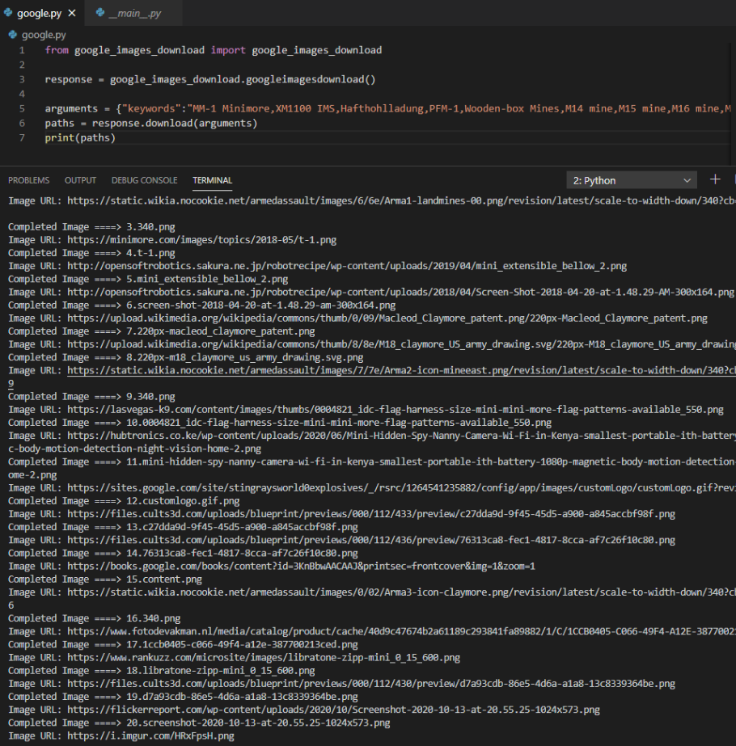
1. Data Crawling
Python 코드를 이용한 지뢰 관련 이미지 수집
Data crawling process
Web
URL list
Downloader
내 컴퓨터
Data cleansing

Slide 7


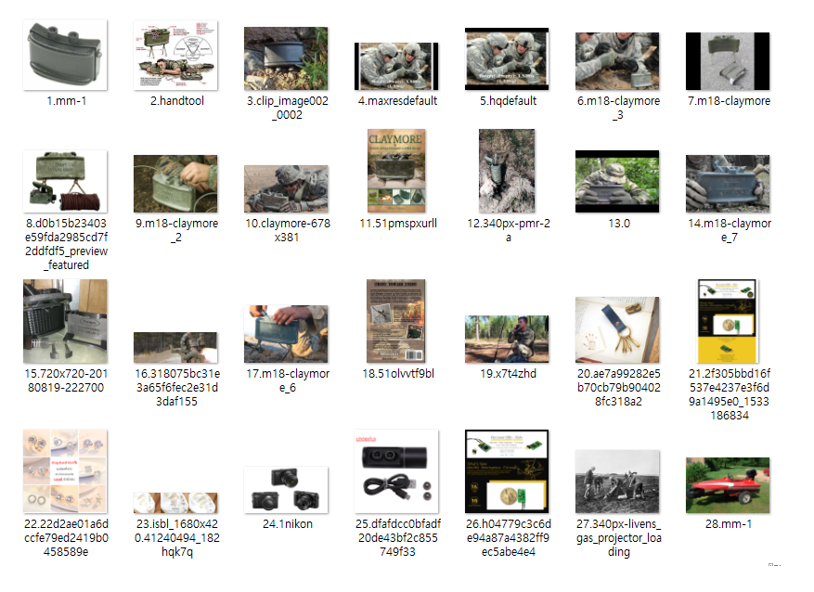

2. Data Cleansing
Download를 통해 얻은
초기 data set에서
Garbage data 제거 및
curated data 선별

Slide 8
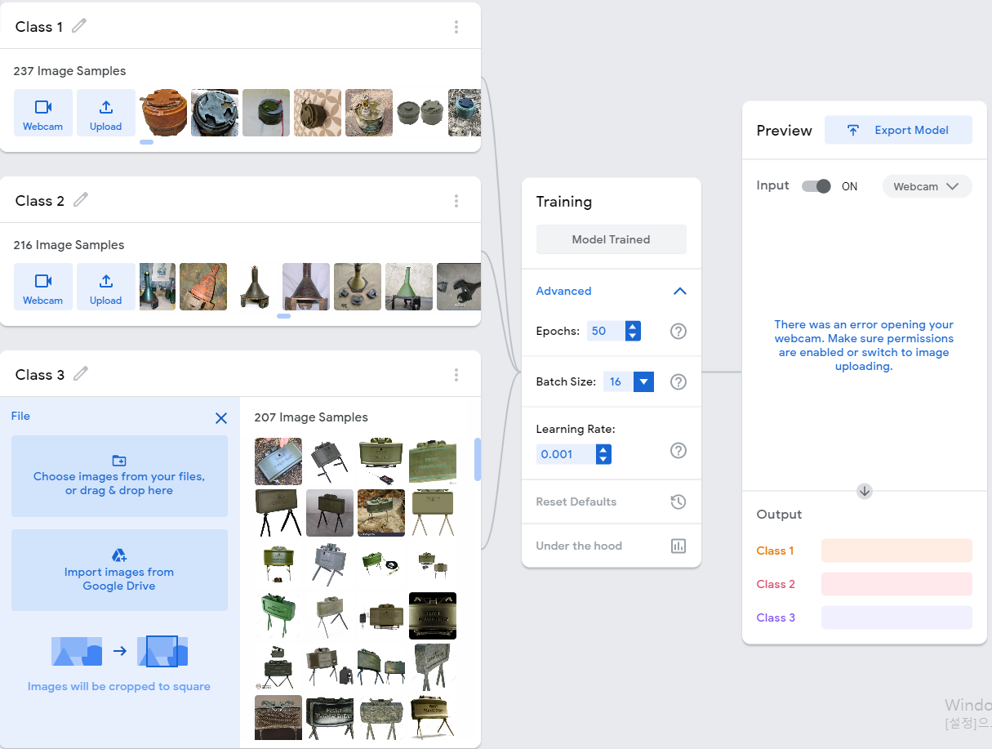
3. Data training + Accuracy test
선별된 data로 지뢰 종류별
class를 만들어 training을 진행
dataset 100개
Accuracy test
Validation set
Accuracy rate 70~80%
dataset 200개
Accuracy test
Validation set
Accuracy rate 90~95%

Slide 9
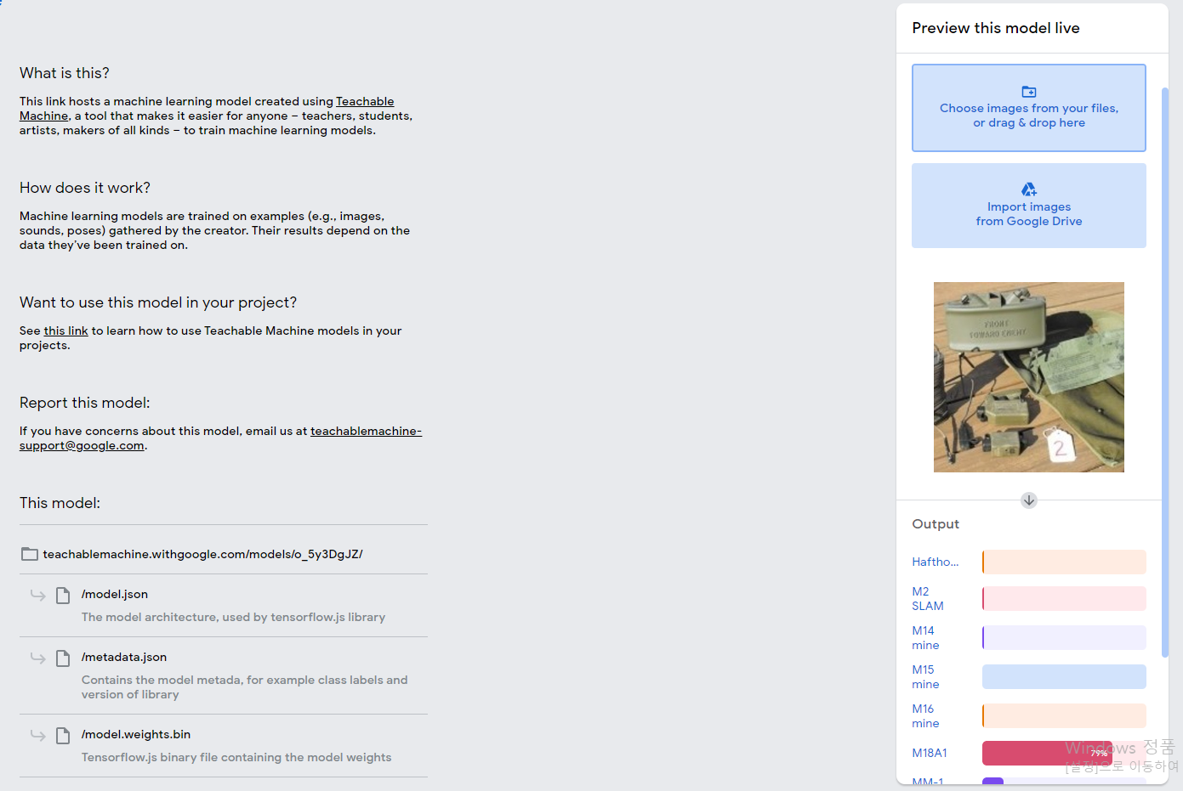
4. Fitting 된 알고리즘의 적용
최종적으로 fitting된
알고리즘을 추출하여
Webpage에 적용

Slide 10




Website & APP 제작
다양한 opensource를 활용하여 제작

Slide 11

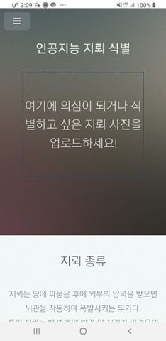
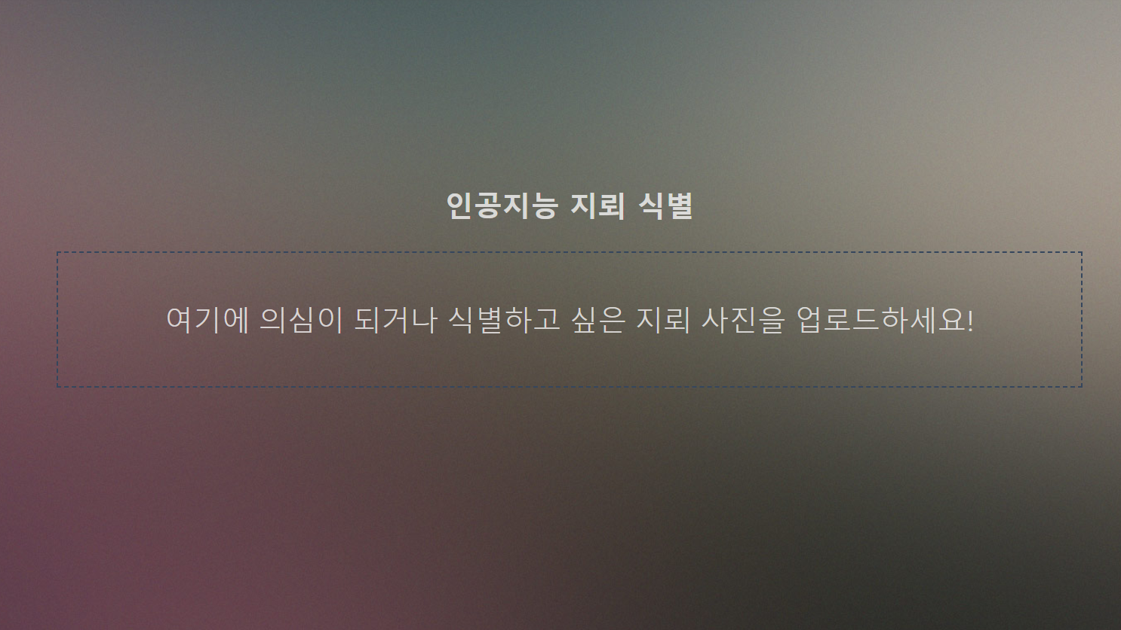
1. 지뢰 식별 PAGE
신속하고 간단한 지뢰식별 프로세스

Slide 12
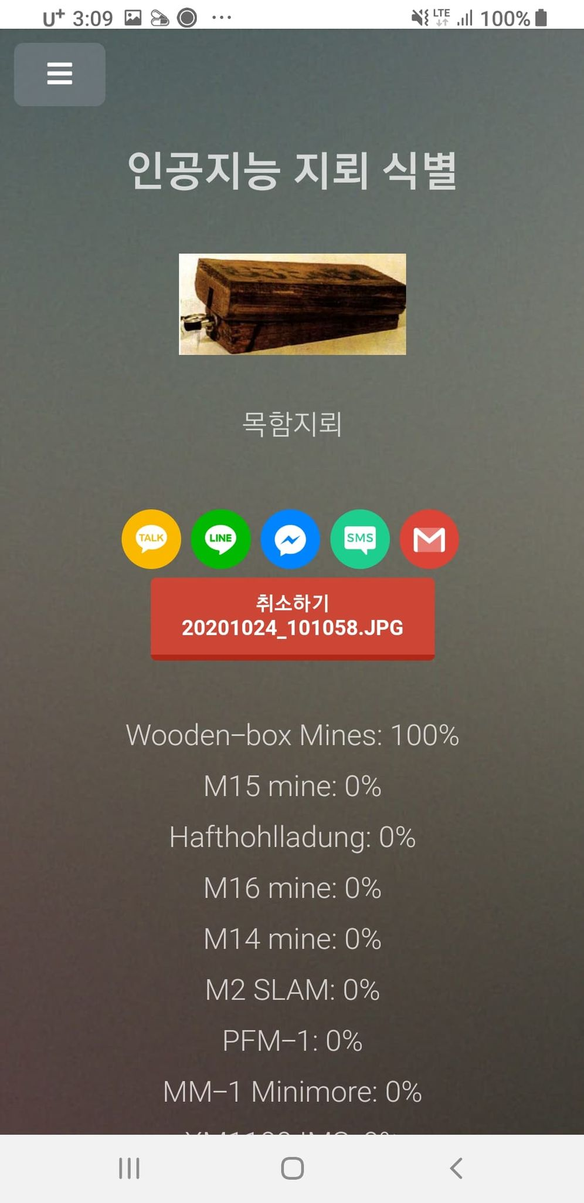
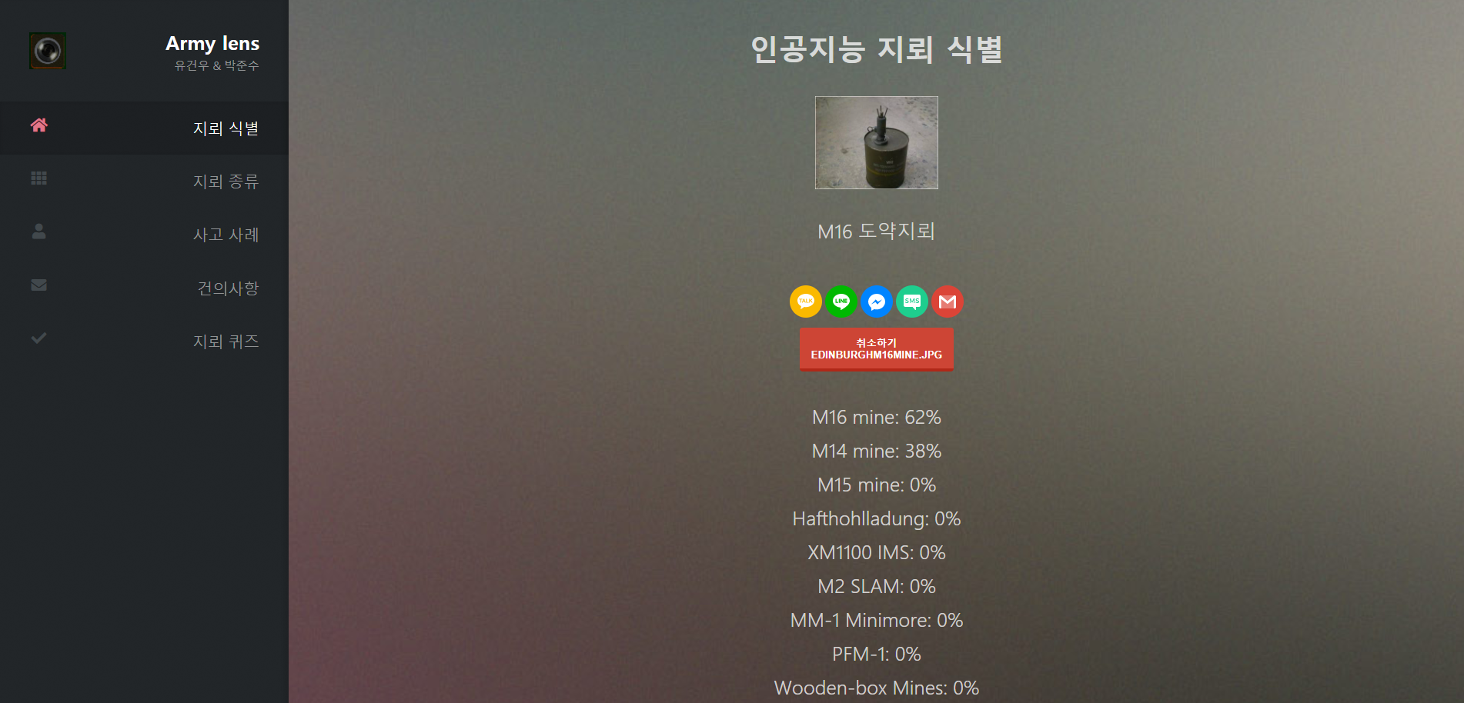
1. 지뢰 식별 PAGE
신속하고 간단한 지뢰식별 프로세스

Slide 13
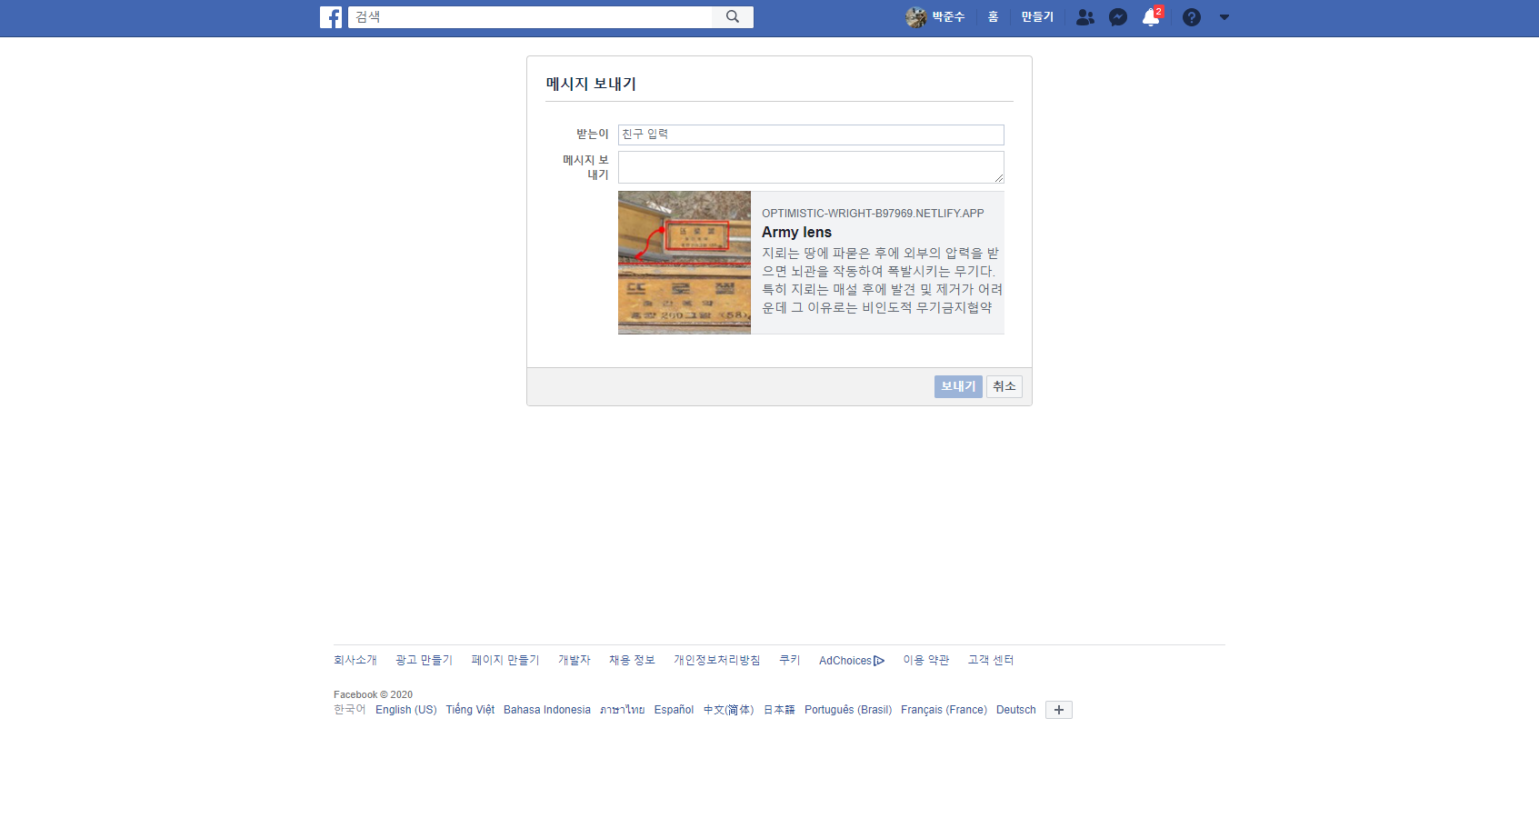
1. 지뢰 식별 PAGE
신속하고 간단한 지뢰식별 프로세스

Slide 14
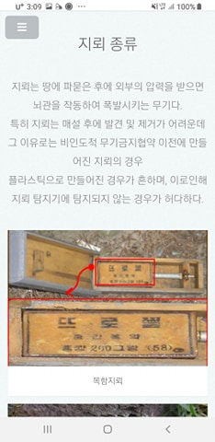
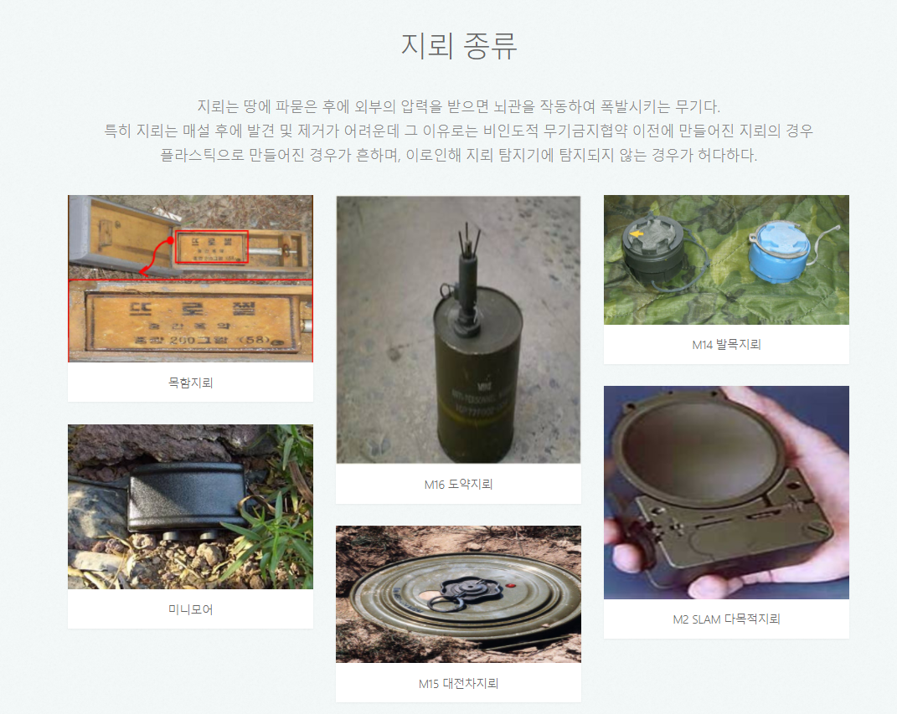
2. 지뢰 종류 PAGE
클릭 한번으로 쉽게 지뢰 관련 전문지식에 접근 가능

Slide 15
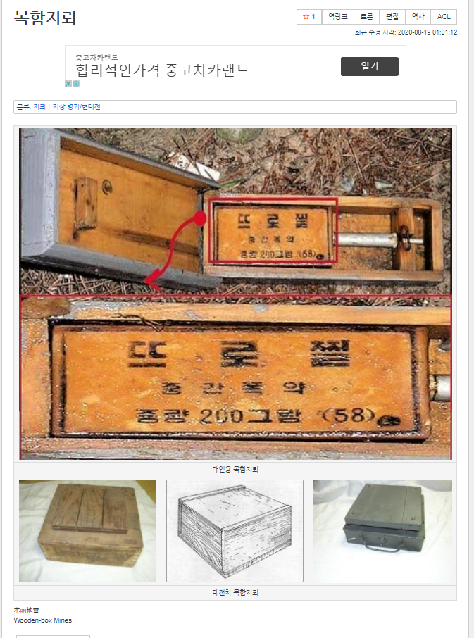
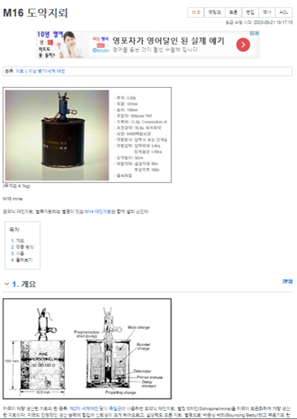
2. 지뢰 종류 PAGE
클릭 한번으로 쉽게 지뢰 관련 전문지식에 접근 가능

Slide 16
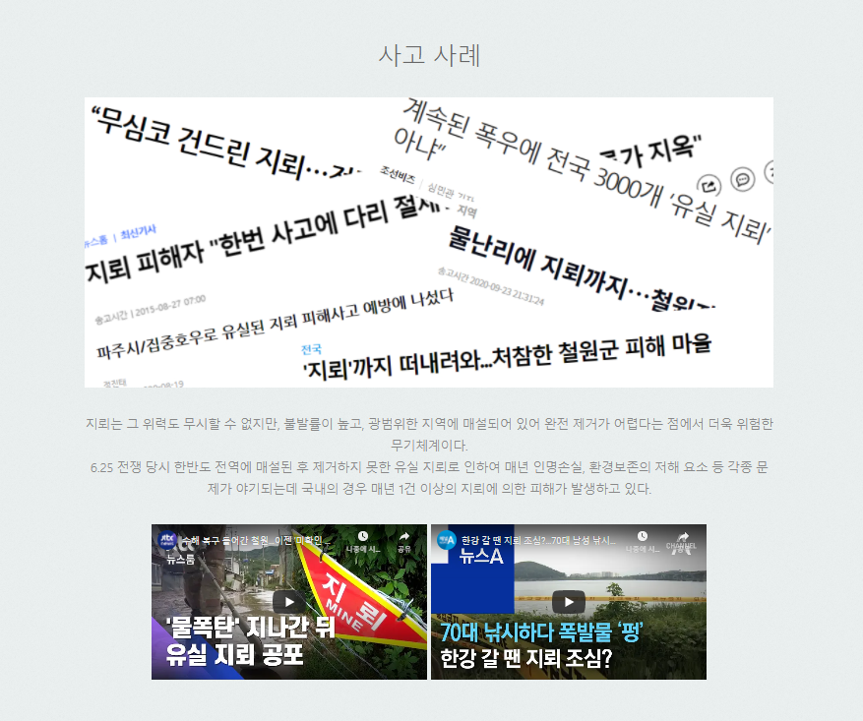
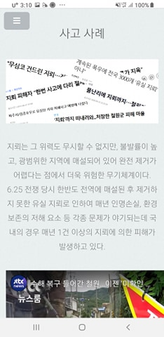
3. 사고 사례 PAGE
지뢰에 대한 경각심을 일깨워주는 다양한 사고사례 제공
-아래 링크를 클릭하여
관련 뉴스확인 가능-

Slide 17
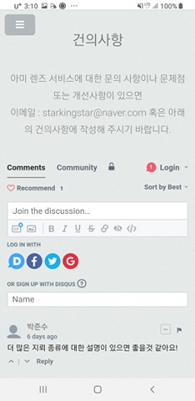
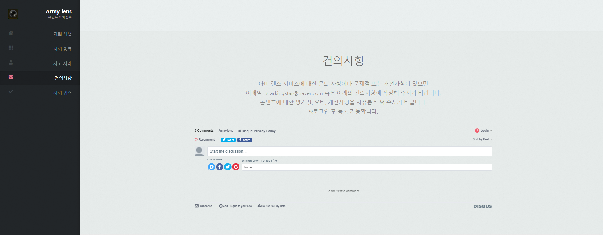
4. 건의 사항 PAGE
이용자는 건의사항을 통해 개발자에게 아이디어 건의 가능

Slide 18
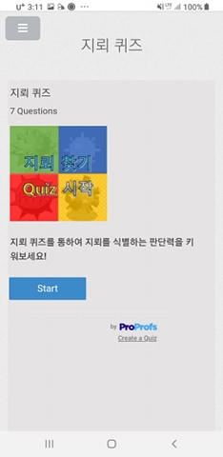
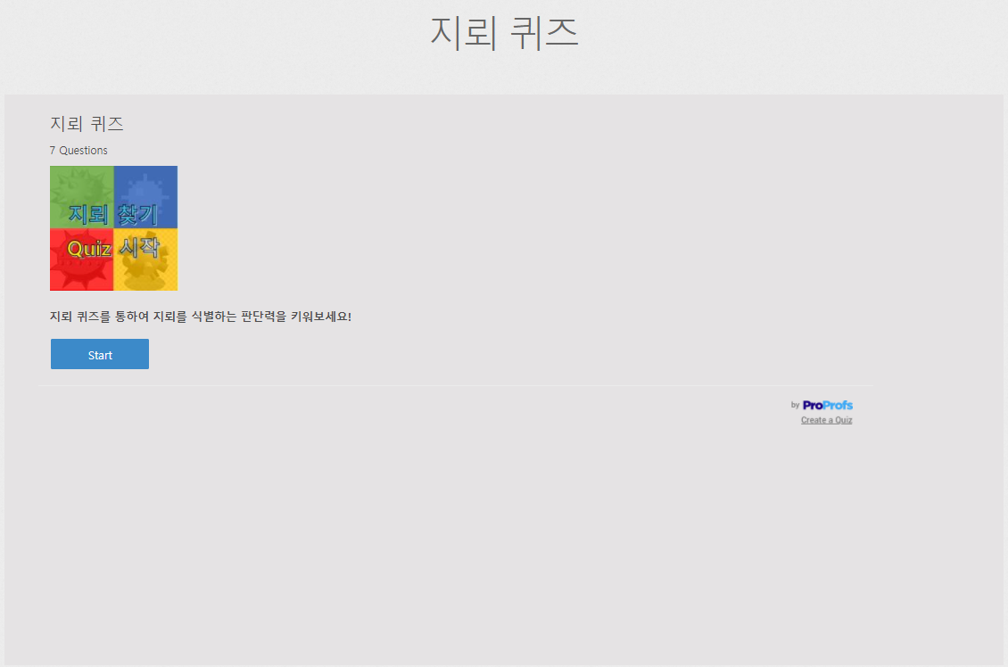
5. 지뢰 퀴즈 PAGE
퀴즈를 통해 학습하며 효과적인 지식 습득
-7개의 랜덤 문제와 오답노트 제공-

Slide 19
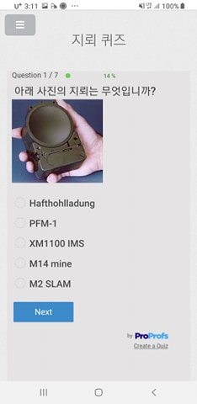
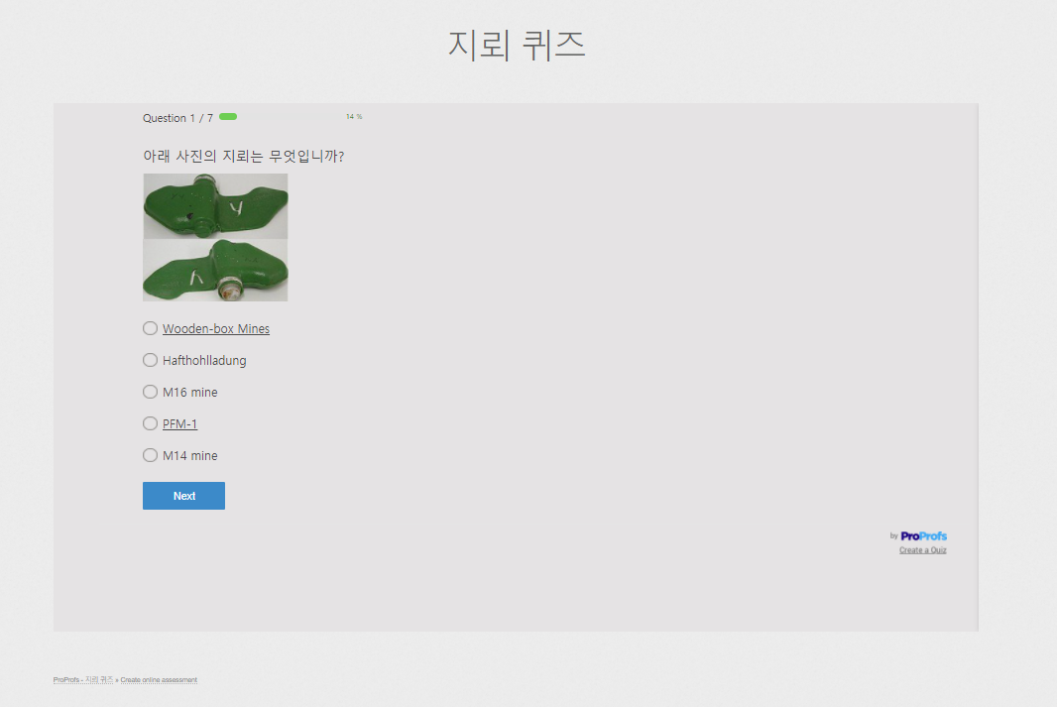
5. 지뢰 퀴즈 PAGE
퀴즈를 통해 학습하며 효과적인 지식 습득
-7개의 랜덤 문제와 오답노트 제공-

Slide 20
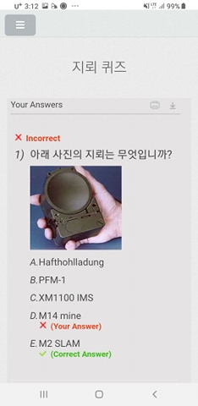
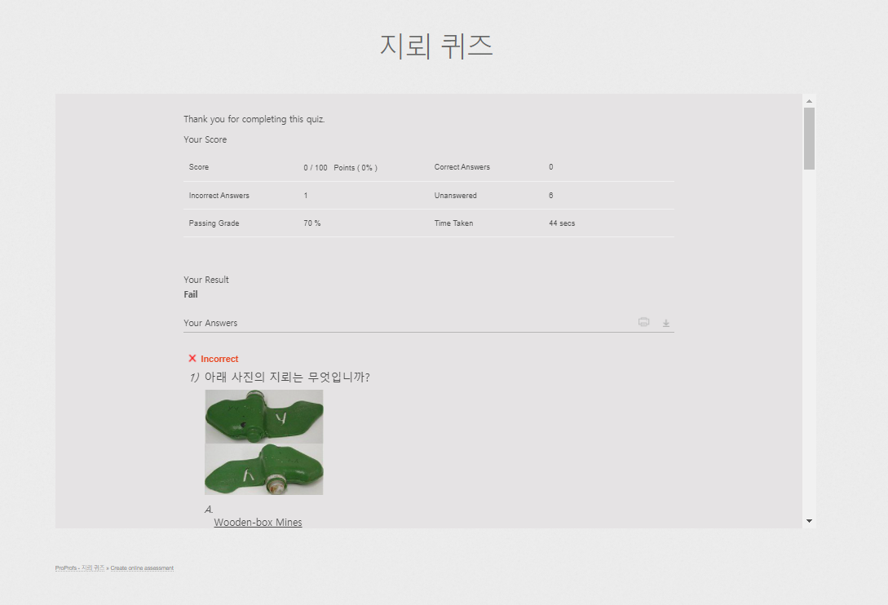
5. 지뢰 퀴즈 PAGE
퀴즈를 통해 학습하며 효과적인 지식 습득
-7개의 랜덤 문제와 오답노트 제공-

Slide 21








Data Architecture
USER1
사진 삽입
Web API
USER2
댓글 작성
CSS
USER3
퀴즈 진행
Javascript
Web Server
USER4
결과 공유

Slide 22



기술 스택
Frontend
Server(back-end)
CSS
Javascript

Slide 23
기대 효과
모바일로 누구나 쉽게 지뢰를 식별하고 신고함으로써 유실 지뢰로 인한 민간인, 군인의 피해 감소
지뢰 식별, 신고 절차를 간편하게 만들어 소요 시간이 단축되고, 허위신고를 판단할 수 있어 비용이 감소한다.
지뢰 관련 사건 사고를 접함으로써 경각심 증가
지뢰에 관해 공부하고, 퀴즈를 통해 학습정도를 확인함으로써 군인 교육 활용 가능성

Slide 24

발전 가능성
-많은 군사정보를 가지고 있는 국방부의 data를 활용한다면 더욱 정확도 높은 머신 러닝 학습이 가능할 것이다.
-단순 지뢰 판별만이 아니라 무인기, 전차, 비행기 등 안보위협요소들을 통합하여 머신 러닝 학습을 진행한다면,
훈련, 경계근무 등 임무수행을 보조하는 어플로 활용함으로써 군인의 임무수행능력을 높일 수 있을 것이다.

